Slide 1
“0” 的 突 破
教师：钱程

Slide 6
自 学 提 纲
1.他在预赛中表现怎么样？
2.决赛中遇到什么情况，他怎么做的？结果怎么样？

Slide 7
我 会 理 解：
“击碎它！击碎它！”许海峰决心为祖国争光。
许海峰稳稳地把枪举过头顶，又慢慢直臂下落，轻轻地扣动扳机。
他静静地坐了一会儿，又走上靶位。只见他轻松地左手插兜，右手握枪，一双大眼睛闪出必胜的光芒。

Slide 8
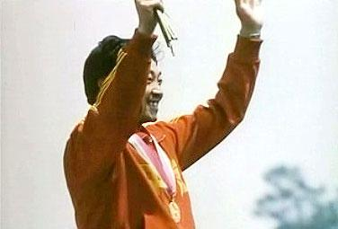

Slide 9
谢 谢 观 赏 ！

